Slide 1
第一章 矢量分析
主 要 内 容
梯度、散度、旋度、亥姆霍兹定理
1. 标量场的方向导数与梯度
2. 矢量场的通量与散度
3. 矢量场的环量与旋度
4. 无散场和无旋场
5. 亥姆霍兹定理
6. 正交曲面坐标系

Slide 2
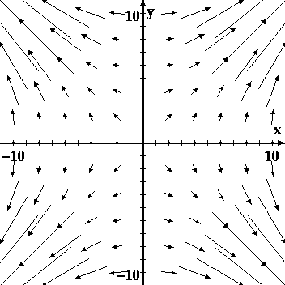
标量场（Φ）和矢量场（A）
y
y
x
x
以浓度表示的标量场Φ
以箭头表示的矢量场A

Slide 3


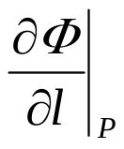
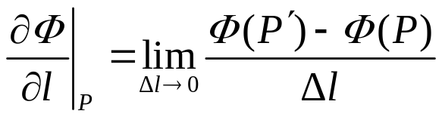
1. 标量场的方向导数与梯度
l
标量场在某点的方向导数表示标量场自该点沿某一方向上的变化率。
Φ
P
标量场 Φ 在 P 点沿 l 方向上的方向导数 定义为

Slide 4
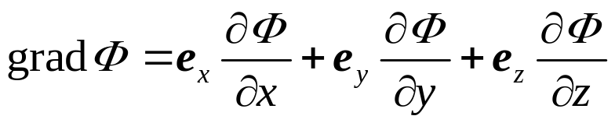
梯度是一个矢量。
某点梯度的大小等于该点的最大方向导数，某点梯度的方向为该点具有最大方向导数的方向。
在直角坐标系中，标量场 Φ 的梯度可表示为
式中的grad 是英文字 gradient 的缩写。

Slide 5
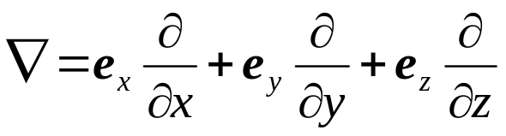

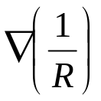
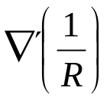




若引入算符∇，在直角坐标系中该算符 ∇ 可表示为
则梯度可以表示为
例 计算 及 。
z
P'(x ', y ', z ')
r – r'
这里
r'
P(x, y, z)
r
y
表示对 x, y, z 运算
表示对 运算
O
x

Slide 6



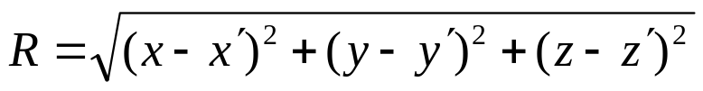

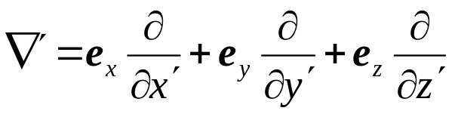
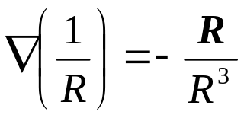
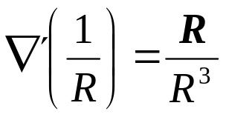
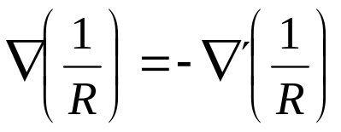

解
z
P'(x ', y ', z ')
r – r'
r'
P(x, y, z)
r
y
O
x
表示源点，P 表示场点。

Slide 7
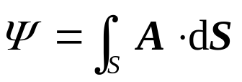
2. 矢量场的通量与散度
矢量 A 沿某一有向曲面 S 的面积分称为矢量 A 通过该有向曲面 S 的通量，以标量 Ψ 表示，即
通量可为正、负或零。
当矢量穿出某个闭合面时，认为该闭合面中存在产生该矢量场的源；当矢量进入这个闭合面时，认为该闭合面中存在汇聚该矢量场的洞（或汇）。

Slide 8
S
闭合的有向曲面的方向通常规定为闭合面的外法线方向。
当闭合面中有源时，矢量通过该闭合面的通量一定为正；反之，当闭合面中有洞时，矢量通过该闭合面的通量一定为负。
前述的源称为正源，而洞称为负源。

Slide 9
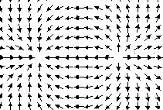
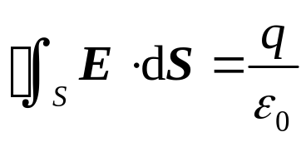
已知真空中的电场强度 E 通过任一闭合曲面的通量等于该闭合面包围的自由电荷的电荷量 q 与真空介电常数 ε ₀ 之比，即，
㊀
㊉
当闭合面中存在正电荷时，通量为正。当闭合面中存在负电荷时，通量为负。在电荷不存在的无源区中，穿过任一闭合面的通量为零。

Slide 10
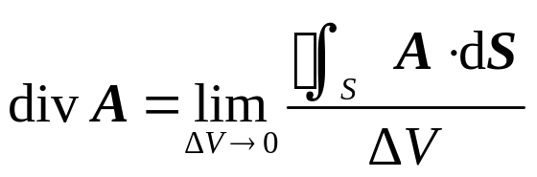
但是，通量仅能表示闭合面中源的总量，它不能显示源的分布特性。为此需要研究矢量场的散度。
当闭合面 S 向某点无限收缩时，矢量 A 通过该闭合面 S 的通量与该闭合面包围的体积之比的极限称为矢量场 A 在该点的散度，以 div A 表示，即
式中，div 是英文字divergence 的缩写； ΔV 为闭合面 S 包围的体积。

Slide 11

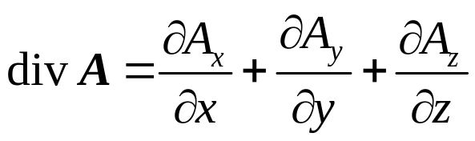

上式表明，散度是一个标量，它可理解为通过包围单位体积闭合面的通量。
直角坐标系中散度可表示为
因此散度可用算符 ∇ 表示为

Slide 12
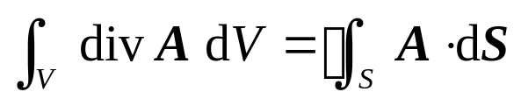
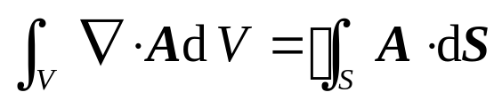
散度定理
或者写为
从数学角度可以认为散度定理建立了面积分和体积分的关系。 从物理角度可以理解为散度定理建立了区域 V 中的场和包围区域 V 的边界 S 上的场之间的关系。因此，如果已知区域 V 中的场， 根据散度定理即可求出边界 S 上的场，反之亦然。

Slide 13

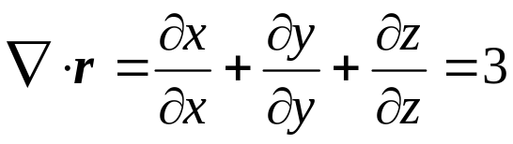
例 求空间任一点位置矢量 r 的散度 。
z
r
z
y
O
x
x
y
解
已知
求得

Slide 14
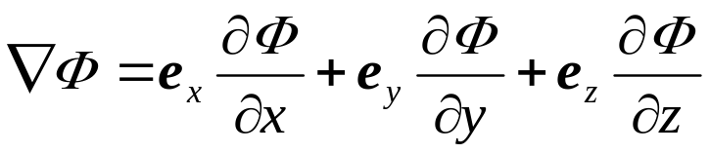
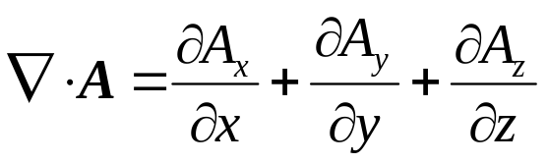
算子
标量场的梯度
矢量场的散度
矢量场的旋度？

Slide 15
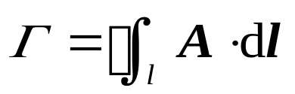
3. 矢量场的环量与旋度
矢量场 A 沿一条有向曲线 l 的线积分称为矢量场 A 沿该曲线的环量，以 Γ 表示，即
l
可见，若在闭合有向曲线 l 上，矢量场 A 的方向处处与线元 dl 的方向保持一致，则环量 Γ > 0；若处处相反，则 Γ < 0 。可见，环量可以用来描述矢量场的旋涡特性。

Slide 16
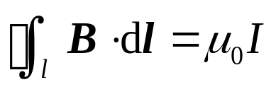
已知真空中磁通密度 B 沿任一闭合有向曲线 l 的环量等于该闭合曲线包围的传导电流强度 I 与真空磁导率 μ ₀ 的乘积。即
⊙
I₁
⊗
I₂
式中，电流 I 的正方向与 dl 的方向构成 右旋 关系。
环量可以表示产生具有旋涡特性的源的强度，但是环量代表的是闭合曲线包围的总的源强度，它不能显示源的分布特性。为此，需要研究矢量场的旋度。

Slide 17
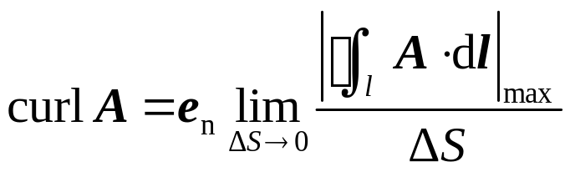
旋度是一个矢量。以符号 curl A 表示矢量 A 的旋度，其方向是使矢量 A 具有最大环量强度的方向，其大小等于对该矢量方向的最大环量强度，即
e_{n1}
e_{n}
e_{n2}
式中 curl 是旋度的英文字；e_{n} 为最大环量强度的方向上的单位矢量，ΔS 为闭合曲线 l 包围的面积。
矢量场的旋度大小可以认为是包围单位面积的闭合曲线上的最大环量。

Slide 18
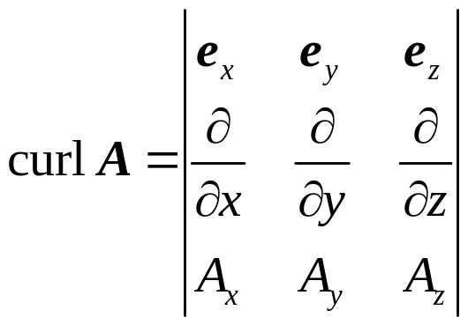

直角坐标系中，旋度可用矩阵表示为
或者
无论梯度、散度或旋度都是微分运算，它们表示场在某点附近的变化特性。因此，梯度、散度及旋度描述的是场的点特性或称为微分特性。
函数的连续性是可微的必要条件。因此在场量发生不连续处，也就不存在前述的梯度、散度或旋度。

Slide 19
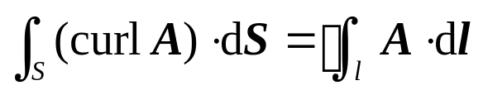
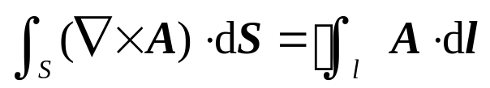
旋度定理（斯托克斯定理）
或者
从数学角度可以认为旋度定理建立了面积分和线积分的关系。从物理角度可以理解为旋度定理建立了区域 S中的场和包围区域 S 的边界 l 上的场之间的关系。因此，如果已知区域 S 中的场，根据旋度定理即可求出边界 l 上的场，反之亦然。

Slide 20
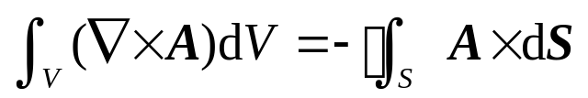

例 试证任何矢量场 A 均满足下列等式
S
式中，S 为包围体积 V 的闭合表面。此式又称为矢量旋度定理，或矢量斯托克斯定理。
A
V
证
设 C 为任一常矢量，则

Slide 21
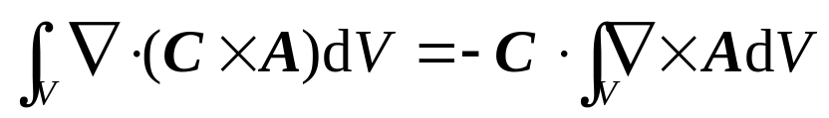
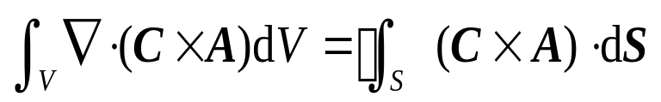
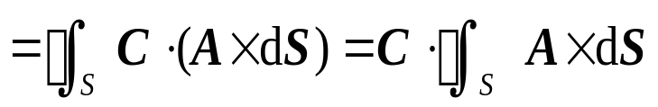
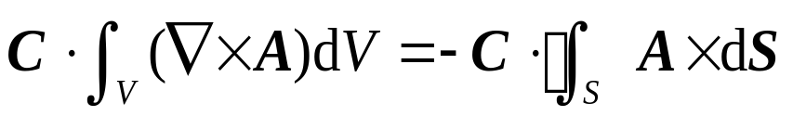
那么对于任一体积 V，得
根据散度定理，上式左端
求得

Slide 22

4. 无散场和无旋场
散度处处为零的矢量场称为无散场，旋度处处为零的矢量场称为无旋场。
可以证明
上式表明，任一矢量场 A 的旋度的散度一定等于零 。因此，任一无散场可以表示为另一矢量场的旋度，或者说，任何旋度场一定是无散场。

Slide 23

又可证明
上式表明，任一标量场Φ 的梯度的旋度一定等于零。因此，任一无旋场一定可以表示为一个标量场的梯度，或者说，任何梯度场一定是无旋场。

Slide 24

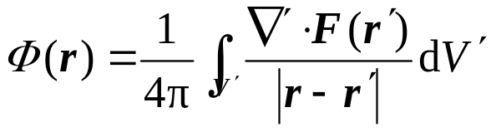
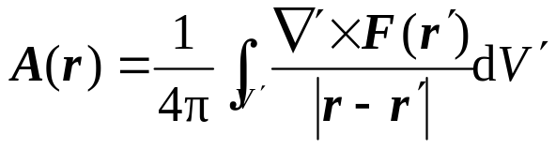
5. 亥姆霍兹定理
若矢量场 F(r) 在无限区域中处处是单值的， 且其导数连续有界，源分布在有限区域V ′ 中，则当矢量场的散度及旋度给定后，该矢量场 F(r) 可以表示为
z
F(r)
r – r'
式中
V '
r'
r
y
O
x

Slide 25
该定理表明任一矢量场均可表示为一个无旋场与一个无散场之和。矢量场的散度及旋度特性是研究矢量场的首要问题。

Slide 26



6. 正交曲面坐标系
直角坐标系( x, y , z )
z
z = z₀
P₀
y = y₀
x = x₀
O
y
x

Slide 27


圆柱坐标系( r, φ , z )
z
z = z₀
P₀
r = r₀
O
φ =φ ₀
x
φ ₀
y

Slide 28

球坐标系( r, θ, φ )
z
θ = θ ₀
θ ₀
φ = φ ₀
P₀
r = r ₀
O
φ ₀
y
x

Slide 29
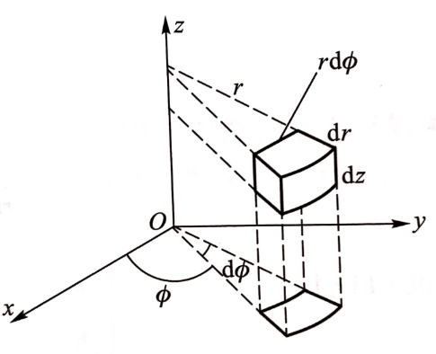
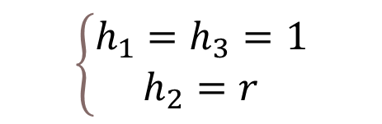
柱坐标系的微分体积与度量系数

Slide 30
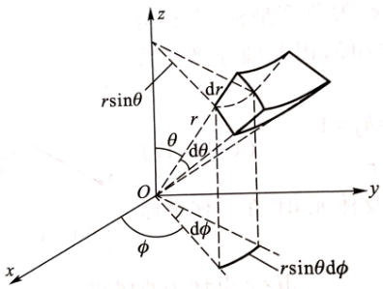
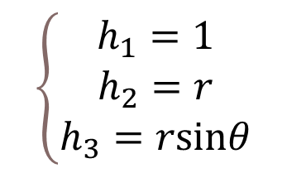
球坐标系的微分体积与度量系数

